Slide 1


22. март 2017.
КОНФЕРЕНЦИЈА ЗА НОВИНАРЕ
Др Радмила Чичковић,
директор Републичког завода за статистику
Републички завод за статистику

Slide 2
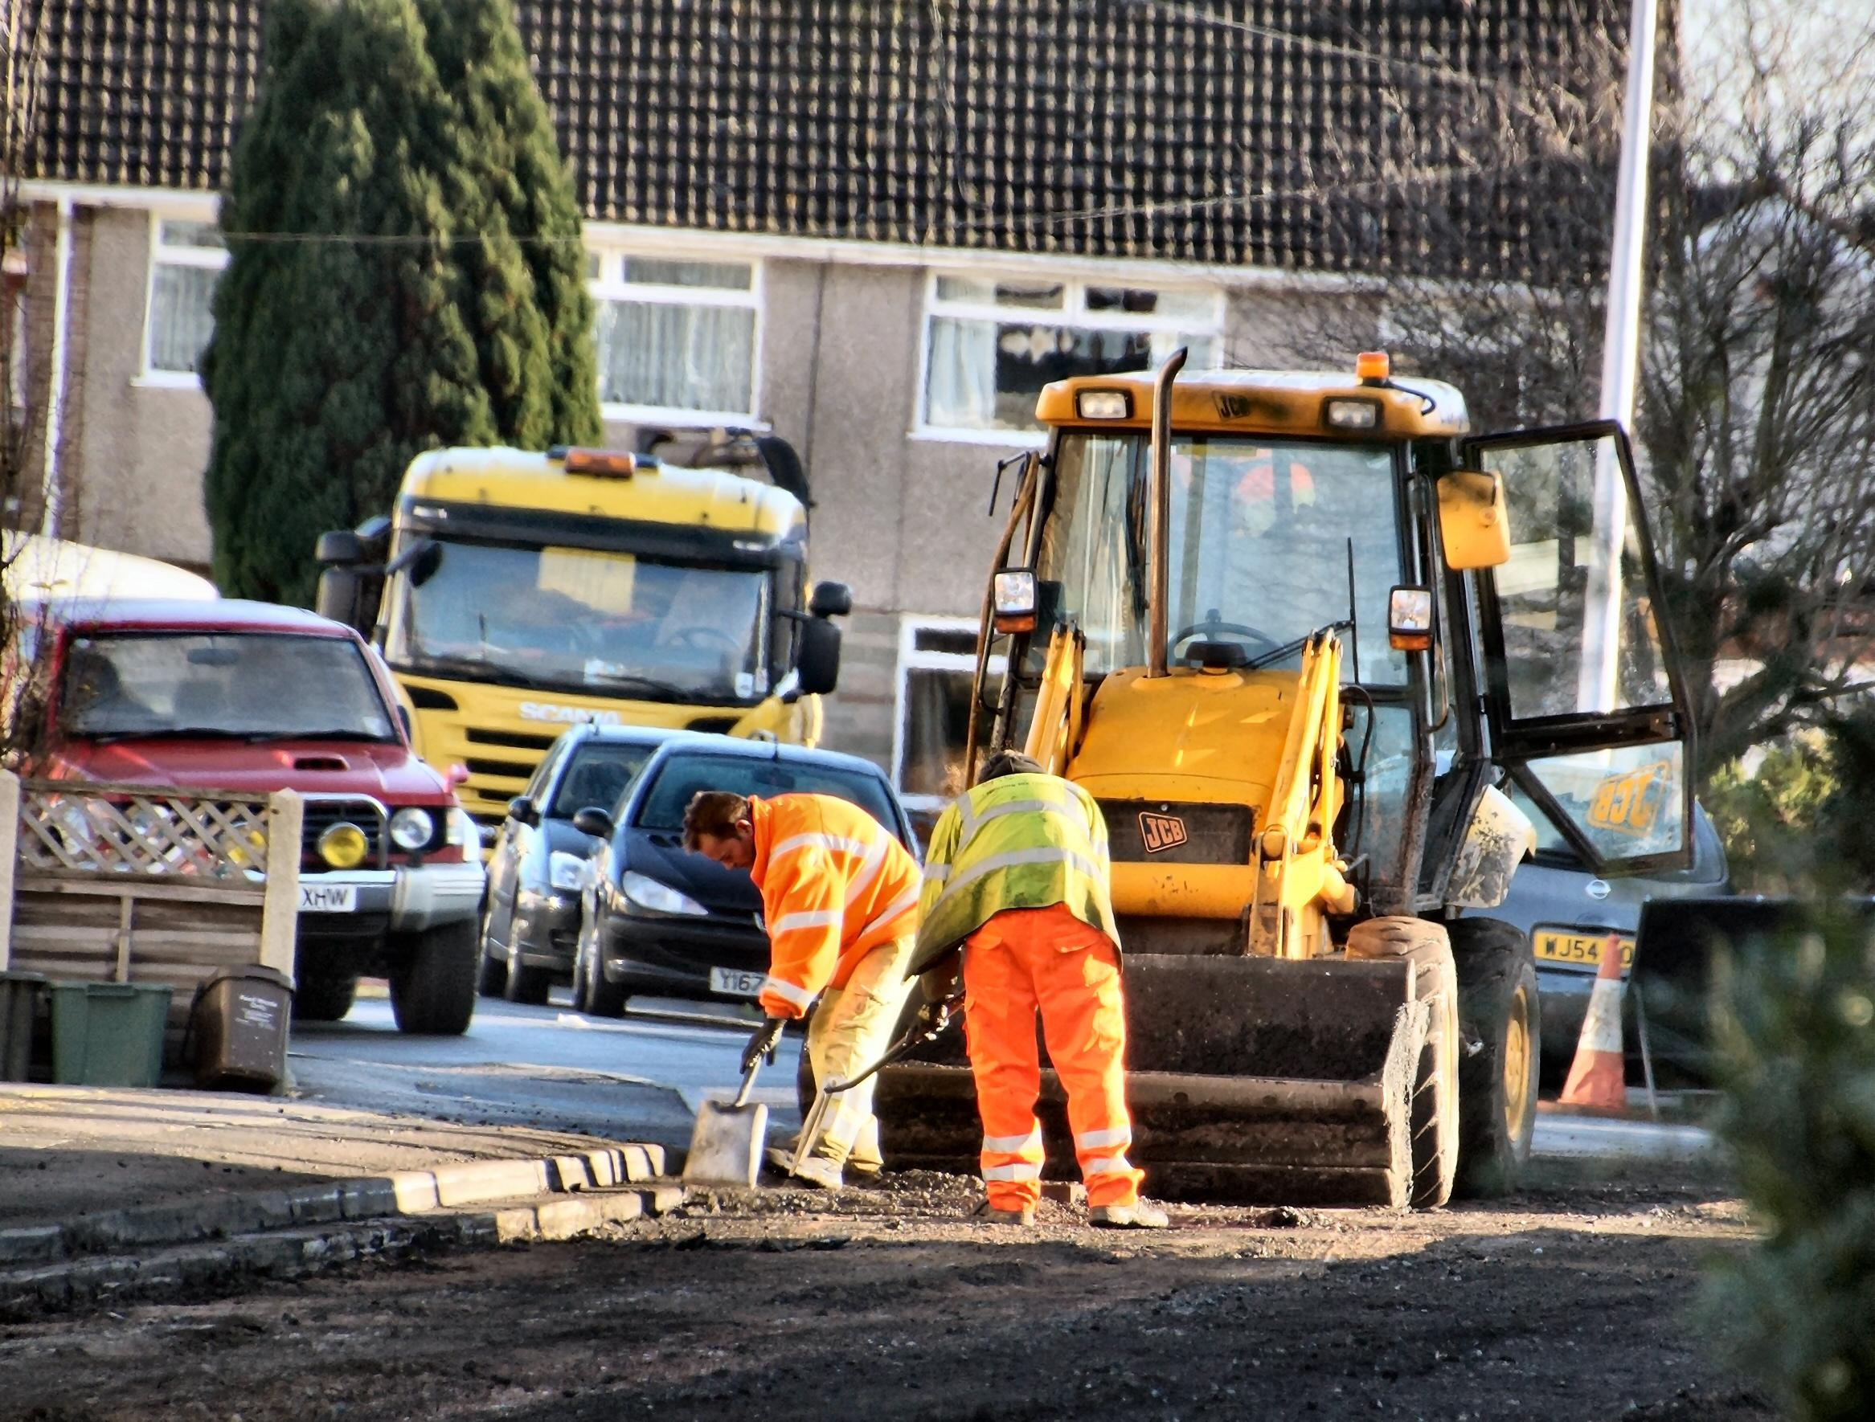
СТАТИСТИКА РАДА
ФЕБРУАР 2017.
Просјечна мјесечна нето плата 848 КМ
Просјечна мјесечна бруто плата 1 358 КМ
Републички завод за статистику
Notes:
Просјечна мјесечна нето плата запослених у Републици Српској, исплаћена у фебруару 2017. године износила је 848 КМ, а просјечна мјесечна бруто плата 1 358 КМ.
У односу на фебруар 2016. године, просјечна нето плата исплаћена у фебруару 2017. реално је већа за 0,3%, док је у односу на јануар 2017. године реално већа за 3,9%.

Slide 3
СТАТИСТИКА РАДА
КМ
Републички завод за статистику
Графикон 1. Просјечнe нето платe запослених по мјесецима
Notes:
До повећања просјечне нето плате исплаћене у фебруару 2017. године у односу на јануар 2017. дошло је углавном због великог броја субјеката који у јануару нису имали исплату, а сада имају и који притом имају висок просјек плате и запошљавају значајан број радника.
Посматрано по подручјима, у фебруару 2017. године, највиша просјечна нето плата исплаћена је у подручју Финансијске дјелатности и дјелатности осигурања и износила је 1 286 КМ. Са друге стране, најнижа просјечна нето плата у фебруару 2017. исплаћена је у подручју Административне и помоћне услужне дјелатности 540 КМ.
У фебруару 2017. године, у односу на јануар 2017, номинални раст нето плате забиљежен је у подручјима Информације и комуникације 55,0%, Образовање 18,0% и Производња и снабдијевање електричном енергијом, гасом, паром и климатизација 4,8%.
Смањење плате, у номиналном износу, забиљежено је у подручјима Пословање некретнинама 4,1%, Грађевинарство 2,6% и Саобраћај и складиштење 2,4%.

Slide 4

СТАТИСТИКА ЦИЈЕНА
ФЕБРУАР 2017.
Мјесечна инфлација 0,1%
Годишња инфлација (II 2017/II 2016.) 0,8%
Републички завод за статистику
Notes:
Цијене производа и услуга које се користе за личну потрошњу у Републици Српској, мјерене индексом потрошачких цијена, у фебруару 2017. године у односу на претходни мјесец, у просјеку су више за 0,1%, док су на годишњем нивоу, у просјеку више за 0,8%.

Slide 5
СТАТИСТИКА ЦИЈЕНА
ФЕБРУАР 2017.
раст цијена
Одјељак Храна и безалкохолна пића 0,8%
пад цијена
Одјељак Одјећа и обућа 1,5%
Републички завод за статистику
Notes:
Од 12 главних одјељака производа и услуга, више цијене забиљежене су у три, ниже цијене у шест, док су цијене у три одјељка, у просјеку остале непромијењене.
Највећи раст цијена у фебруару забиљежен је у одјељку Храна и безалкохолна пића (0,8%) усљед виших (сезонских) цијена у групи воће од 7,3% и поврће од 5,3%, као и усљед виших набавних цијена у групама остали прехрамбени производи од 0,8%, уља и масноће од 0,7% и безалкохолна пића од 0,7%. Повећање у одјељку Превоз забиљежено је у групи услуге превоза од 1,7%, усљед повећања цијенa градског превоза, а у одјељку Здравство више цијене од 0,2% посљедица су виших набавних цијена у групи фармацеутски производи.
У одјељцима Становање, Комуникације и Образовање цијене су, у просјеку остале непромијењене.
Највећи пад цијена у фебруару забиљежен је у одјељку Одјећа и обућа (1,5%) усљед наставка сезоне снижених и акцијских цијена, затим у одјељку Остала добра и услуге (0,7%) и то у групи производи за личну хигијену од 1,9%, док су у одјељку Намјештај и покућство (0,5%) ниже цијене забиљежене у групи производи за чишћење и одржавање куће од 1,3%. Ниже цијене у фебруару забиљежене су још у одјељку Рекреација и Култура (0,4%), у одјељку Алкохолна пића и дуван (0,2%) као и у одјељку Ресторани и хотели (0,1%).

Slide 6
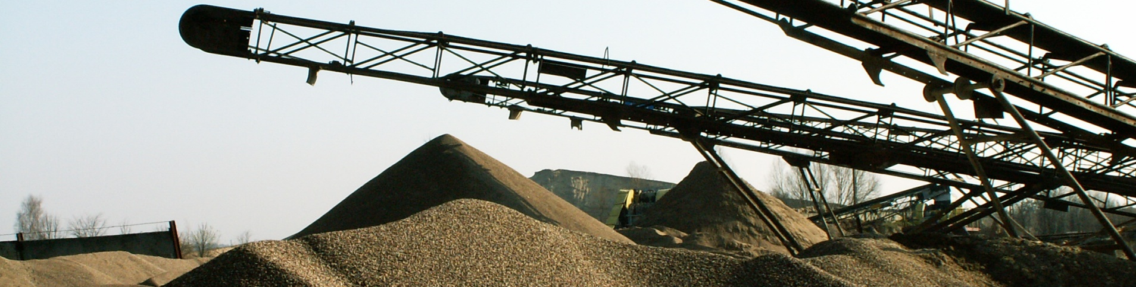
СТАТИСТИКА ИНДУСТРИЈЕ
ИНДЕКС ИНДУСТРИЈСКЕ ПРОИЗВОДЊЕ
Календарски прилагођена индустријска производња (II 2017/II 2016.) већа 3,9%
Републички завод за статистику
Notes:
Календарски прилагођена индустријска производња у фебруару 2017. године у поређењу са фебруаром 2016. већа је за 3,9%. У подручју Вађења руда и камена остварен је раст од 7,6% и у подручјима Прерађивачка индустрија и Производња и снабдијевање електричном енергијом, гасом, паром и климатизацији раст од 4,7%. Посматрано према главним индустријским групама по основу економске намјене производа, производња капиталних производа у фебруару 2017. године у поређењу са фебруаром 2016. већа је за 12,5%, енергије за 11,9% и интермедијарних производа за 1,2%, док је производња нетрајних производа за широку потрошњу мања за 6,1% и трајних производа за широку потрошњу за 11,3%

Slide 7
СТАТИСТИКА ИНДУСТРИЈЕ
ЗАПОСЛЕНИ У ИНДУСТРИЈИ
II 2017/II 2016.
Број запослених у индустрији већи 3,4%
Републички завод за статистику
Notes:
Број запослених у индустрији у фебруару 2017. године у односу на просјечан мјесечни број запослених у 2016. години већи је за 1,8%, у односу на исти мјесец прошле године за 3,4% и у односу на јануар 2017. године за 0,4%. Број запослених у индустрији у периоду јануар – фебруар 2017. године, у односу на исти период прошле године, већи је за 3,5%. У истом периоду у подручју Вађења руда и камена и у подручју Прерађивачка индустрија остварен је раст од 3,7% и у подручју Производња и снабдијевање електричном енергијом, гасом, паром и климатизацији раст од 2,3%.

Slide 8
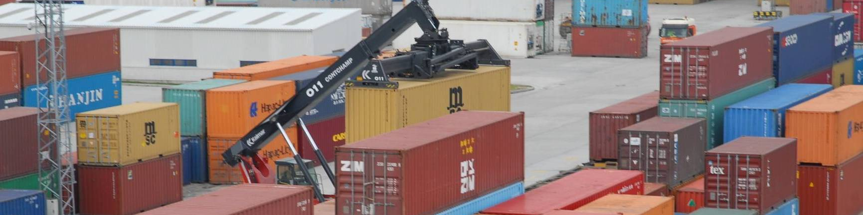
СТАТИСТИКА СПОЉНЕ ТРГОВИНЕ
ЈАНУАР - ФЕБРУАР 2017.
Обим робне размјене Републике Српске са иностранством милијарда и 94 милиона КМ
ИЗВОЗ 477 милиона КМ
УВОЗ 617 милиона КМ
Републички завод за статистику
Покривеност увоза извозом 77,3%
Notes:
Према подацима статистике спољне трговине у периоду јануар - фебруар 2017. године обим робне размјене Републике Српске са иностранством износио је око милијарду и 94 милионa КМ, од чега се на извоз односи 477 милиона КМ, а на увоз 617 милиона КМ.
У оквиру укупно остварене робне размјене Републике Српске са иностранством у периоду јануар - фебруар 2017. године, проценат покривеност увоза извозом била је 77,3%.

Slide 9
СТАТИСТИКА СПОЉНЕ ТРГОВИНЕ
хиљ. КМ
Републички завод за статистику
2016.
2017.
Графикон 2. Извоз и увоз по мјесецима
Notes:
Посматрајући по мјесецима, извоз у фебруару 2017. године у односу на јануар 2017. године повећан је за 10,5%, док је у односу на фебруар 2016. године повећан за 18,3%. Увоз је у фебруару 2017. године у односу на јануар 2017. године повећан за 51,5%, док је у односу на фебруар 2016. године повећан за 12,5%.
Посматрано по групама производа, у периоду јануар - фебруар 2017. године у структури извоза највише учествују eлектрична енергија 7,9%, затим вјештачки корунд, алуминијум оксид и алуминијум хидроксид 6,2% и дијелови обуће 5,0%. У структури увоза, највише учествује нафта и уља добијена од битуменозних минерала (сирова) 10,8%, потом слиједе лијекови 3,8% и дијелови обуће 2,0%.

Slide 10
СТАТИСТИКА СПОЉНЕ ТРГОВИНЕ
ЈАНУАР - ФЕБРУАР 2017
ИЗВОЗ:
Италија 16,6% односно 79 милиона КМ
Хрватска 14,9% односно 71 милион КМ
Словенија 9,4% односно 45 милиона КМ
Србија 15,8% односно 98 милиона КМ
Италија 12,2% односно 75 милиона КМ
Русија 11,8% односно 73 милиона КМ
УВОЗ:
Републички завод за статистику
Notes:
У погледу географске дистрибуције робне размјене Републике Српске у периоду јануар - фебруар 2017. године у извозу највише учествује Италија са 16,6%, затим Хрватска са 14,9% и Словенија са 9,4%. У истом периоду у структури увоза највише учествује Србија са 15,8%, Италија са 12,2% и Русија са 11,8%.
Посматрајући земље са највећим учешћем у обиму робне размјене са Републиком Српском, највећа покривеност увоза извозом у периоду јануар - фебруар 2017. године остварена је са Црном Гором и износила је 397,2%, док је најмања покривеност остварена са Кином 4,6%.
У периоду јануар - фебруар 2017. године, према економским групацијама земаља, највише се извозило у земље Европске уније (28 чланица) 368 милиона КМ, док се највише увозило такође из земаља Европске уније (28 чланица) 321 милион КМ.

Slide 11
22. март 2017.
КОНФЕРЕНЦИЈА ЗА НОВИНАРЕ
Републички завод за статистику

